Slide 1

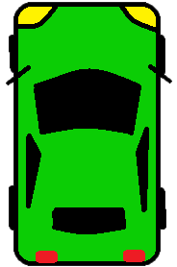
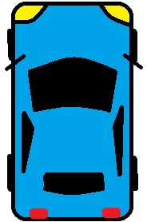
Street Racer
Marvin Aichinger, Felix Fuchshuber, Simon Klatsch

Slide 2
Was ist Street Racer?
Street Racer ist ein top-down-Rennspiel.
Singleplayer und Multiplayer (Offline co-op)
Drei Runden pro Rennen
Kollision mit Gegner und Rennstrecke

Slide 3
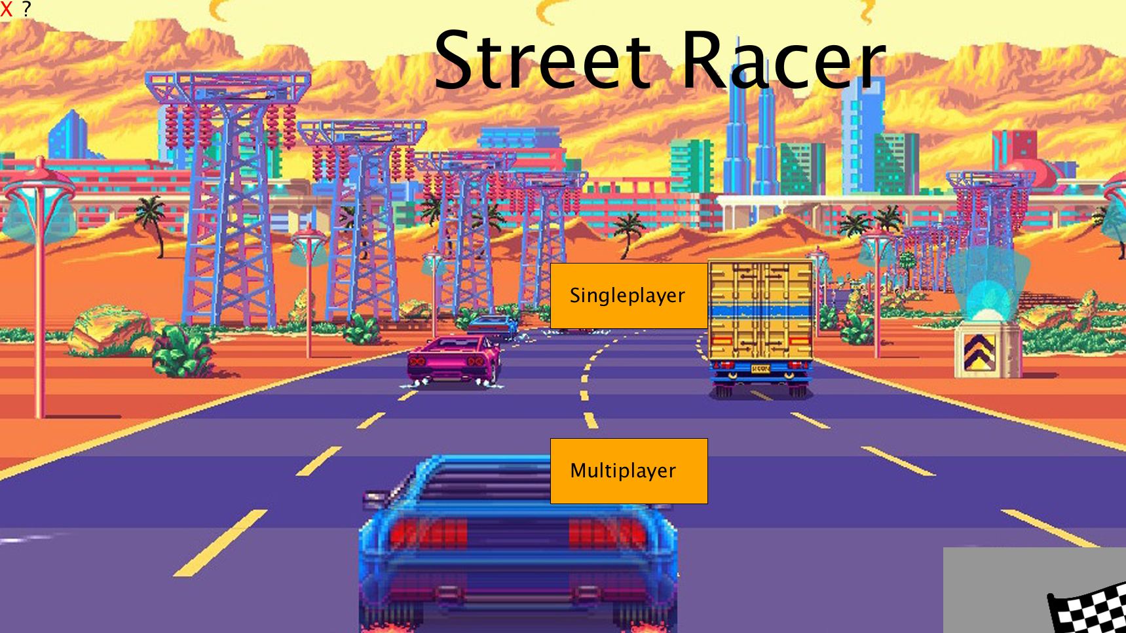
Menü
Tutoriell beim ersten Starten des Spiels
Auswahl der Modi
Benutzerdefinierte Tastenbelegung

Slide 4
Mechanismus
Matrix wird gedreht und verschoben
Geschwindigkeit nach vorne ist negativ
Kollision zwischen Autos

Slide 5
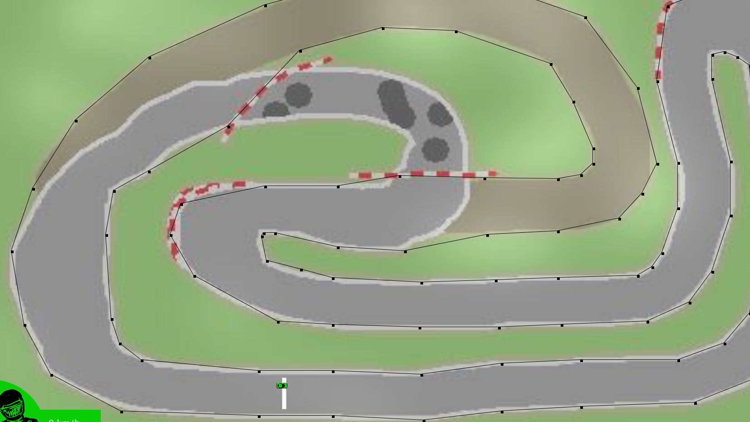
Rennstrecke
Handgezeichnet
Mit Vektoren begrenzt
Rundenzähler

Slide 6
Vielen Dank für eure
Aufmerksamkeit

